Slide 1
Случайные эксперименты (опыты) и случайные события. Элементарные события (исходы)

Slide 2

Случайные события
О некоторых событиях мы можем твёрдо сказать, что они произойдут. В наступ­лении других событий мы не уверены. Например, в самый жаркий и солнечный лет­ний день мы точно знаем, что лето кончится, наступит осень, а затем зима. Но не­возможно сказать заранее, будет эта зима тёплой или холодной. Мы не можем пред­видеть, будет ли следующий год влажным или засушливым, урожайным или нет. В неурожайный год дорожает хлеб, предприятия сельского хозяйства несут убытки, а некоторые из них могут разориться. Урожайные годы тоже хорошо было бы про­гнозировать заранее.

Slide 3
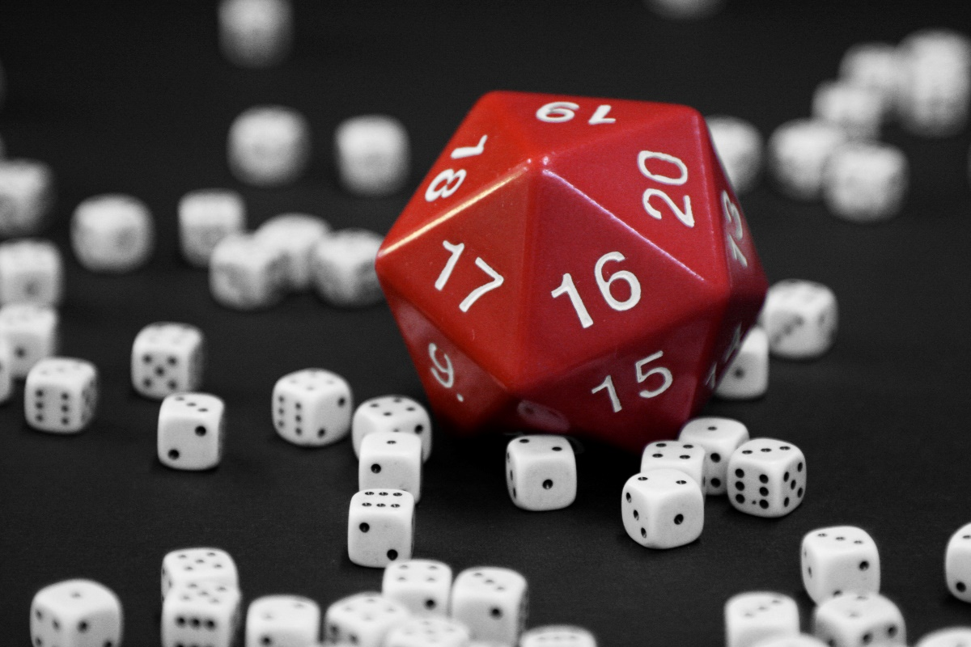

Случайный эксперимент
Случайный эксперимент (случайный опыт) – это условия и обстоятельства, в которых мы рассматриваем случайные события.

Slide 4


ПРИМЕР 1. Случайный эксперимент – телефонный разговор. Можно говорить о разных случайных событиях в этом эксперименте. Например, «длительность разго­вора составит от 5 до 10 минут» или «разговор прервётся из – за плохой связи».
ПРИМЕР 2. Школьник пишет контрольную работу по математике. Это в нашем понимании случайный эксперимент, и в нём возникают случайные события. Напри­мер, «школьник сделает не больше трёх ошибок» или «школьник получит отметку «отлично».

Slide 5
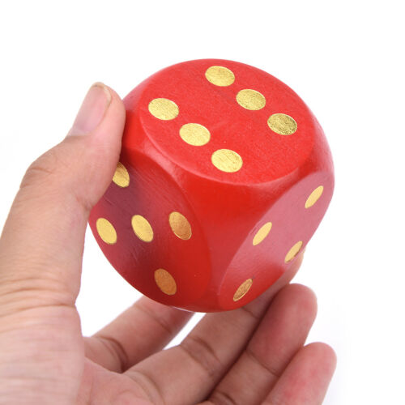
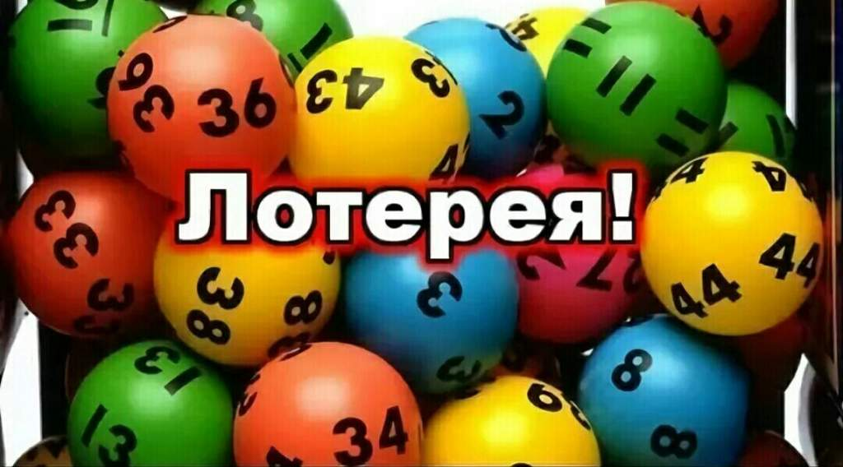
ПРИМЕР 3. Бросание игрального кубика. У игрального кубика (кости) шесть оди­наковых граней с числами от 1 до 6. Невозможно предсказать, какая грань выпадет. Выпадение шестёрки – случайное событие. Другое случайное событие – «выпадет больше двух очков».
ПРИМЕР 4. Денежная лотерея. Случайные события: «выпадение выигрыша на определённый номер» или «сумма выигрыша на данный билет лотереи превышает 1000 р.».

Slide 6

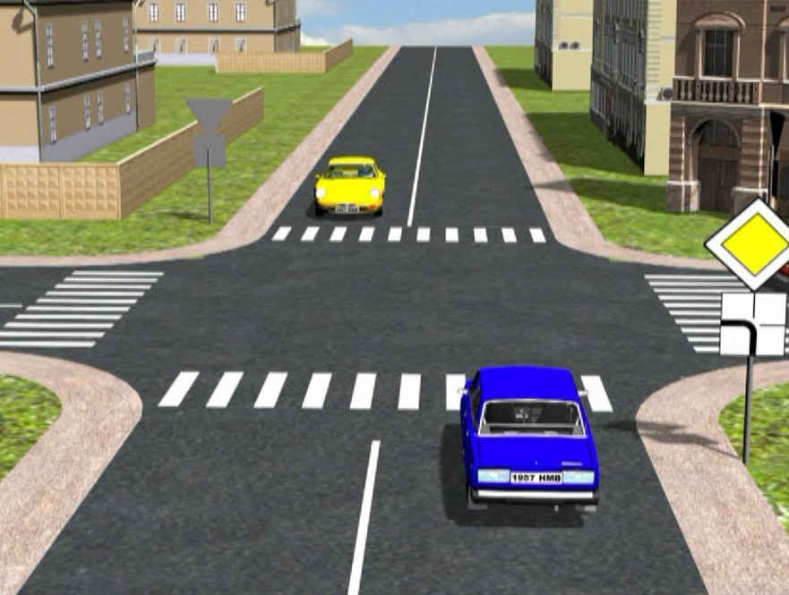
Ответь на вопросы
Вообразите, что вы ловите рыбу на озере, где водится только окунь и плотва. Какие случайные события могут произойти при этом?
Автомобиль подъезжает к перекрёстку двух дорог и намерен продолжить движе­ние. Какие случайные события возможны в этом эксперименте? Приведите не­сколько примеров.

Slide 7
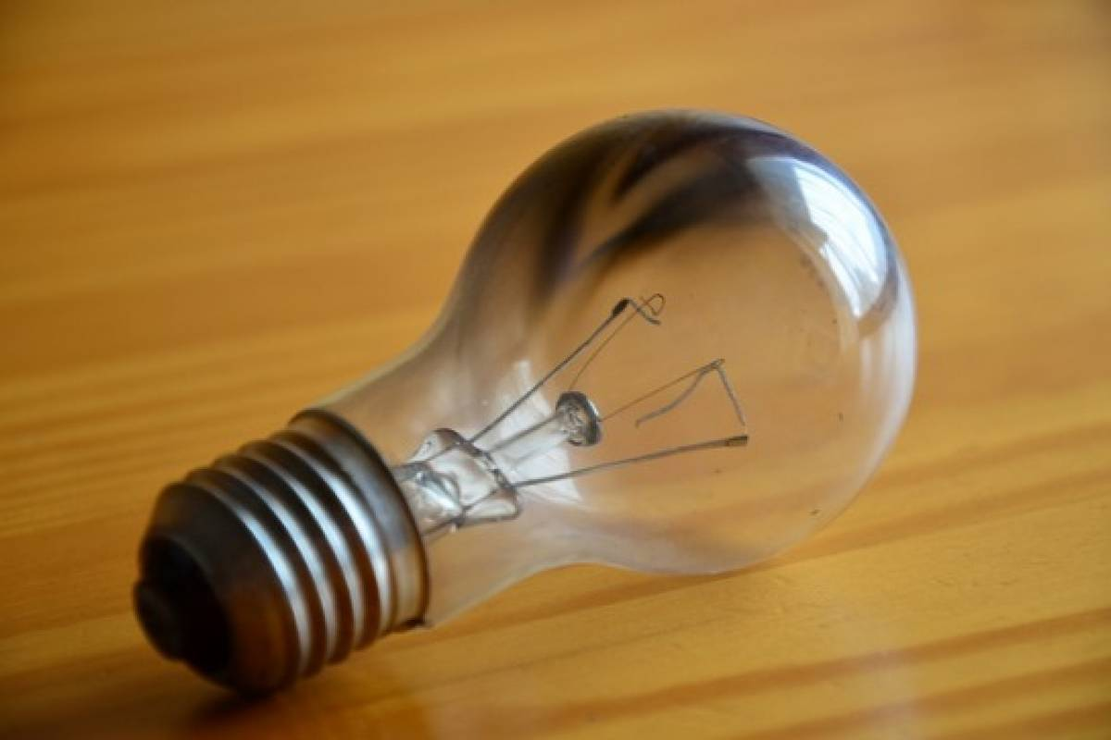
Случайный опыт или случайный эксперимент
Условия и действия, при которых может наступить случайное событие, принято называть случайным опытом или случайным экспериментом.
Не все случайные события нельзя предсказать. Например, в опыте с электриче­ской лампочкой можно говорить о событии «лампочка в конце концов перегорит». Мы твёрдо знаем, что это случится, потому что вечных лампочек не бывает. Это событие достоверное. Напротив, событие «лампочка никогда не перегорит» – это событие не­возможное.
Невозможное и достоверное события также принято считать случайными.

Slide 8
Ответь на вопрос
Приведите примеры невозможных и достоверных случайных событий в экспери­менте, где бросают игральную кость с очками от 1 до 6

Slide 9
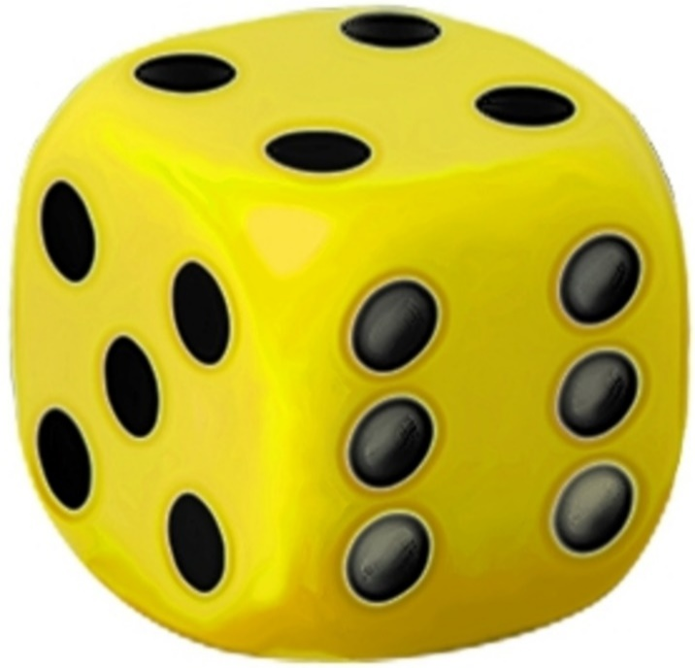
Задание 1
Бросают игральный кубик, на гранях которого числа от 1 до 6. Укажите, какие из перечисленных событий являются достоверными, а какие – невоз­можными:
а) выпадет 7 очков;
б) выпадет больше 2, но меньше 5 очков;
в) выпадет от 1 до 6 очков;
г) выпадет больше 3, но меньше 4 очков.

Slide 10
Элементарные события
В случайном опыте могут произойти различные случайные события. Например, в результате бросания игральной кости можно говорить о событии «выпадет четвёрка» или о событии «выпадет чётное число очков». Событие «выпадет чётное число очков» можно разбить на три события: «выпадет два очка», «выпадет четыре очка», «выпадет шесть очков». А событие «выпадет четвёрка» на более простые события не разделяется.
События случайного опыта, которые нельзя разделить на более простые, называются элементарными событиями.
Важно! В результате случайного опыта обязательно наступает только одно эле­ментарное событие.

Slide 11
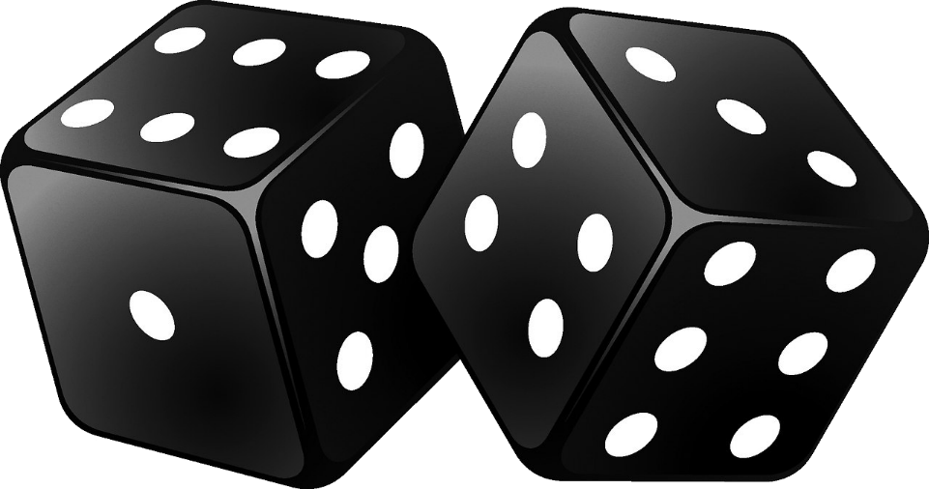
ПРИМЕР 1.
Рассмотрим, например, элементарные события в случайном опы­те, где игральную кость бросают два раза. В этом опыте 6 ⋅ 6 = 36 элементарных событий, поскольку каждый из шести ре­зультатов первого броска сочетается с лю­бым из шести результатов второго. Все эти 36 элементарных событий удобно представить в виде таблицы.
1; 1 | 1; 2 | 1; 3 | 1; 4 | 1; 5 | 1; 6
2; 1 | 2; 2 | 2; 3 | 2; 4 | 2; 5 | 2; 6
3; 1 | 3; 2 | 3; 3 | 3; 4 | 3; 5 | 3; 6
4; 1 | 4; 2 | 4; 3 | 4; 4 | 4; 5 | 4; 6
5; 1 | 5; 2 | 5; 3 | 5; 4 | 5; 5 | 5; 6
6; 1 | 6; 2 | 6; 3 | 6; 4 | 6; 5 | 6; 6
В каждой ячейке таблицы пара чисел. Первое число показывает, сколько очков выпало при первом броске. Второе число – число очков, выпавших при втором броске кости.
Таким образом, элементарным событием при двух бросаниях игральной кости является упорядоченная пара чисел.

Slide 12

Задача № 231
Игральную кость бросают два раза. Укажите, какие из перечисленных ниже событий являются невозможными, а какие – достоверными.
«сумма выпавших очков меньше, чем 100»;
«в сумме выпадет одно очко»;
«в сумме выпадет 13 очков»;
«в сумме выпадет два или больше очков».

Slide 13
Задача № 234
В киоске продаётся мороженое трёх сор­тов: сливочное, шоколадное и клубничное. Андрей и Борис покупают по одной порции. Выпишите в виде таблицы элементарные события этого опыта. Сколько всего получилось элементарных событий? Начало таблицы показано на рисунке.
Андрей | Борис
Сливочное | Сливочное

Slide 14
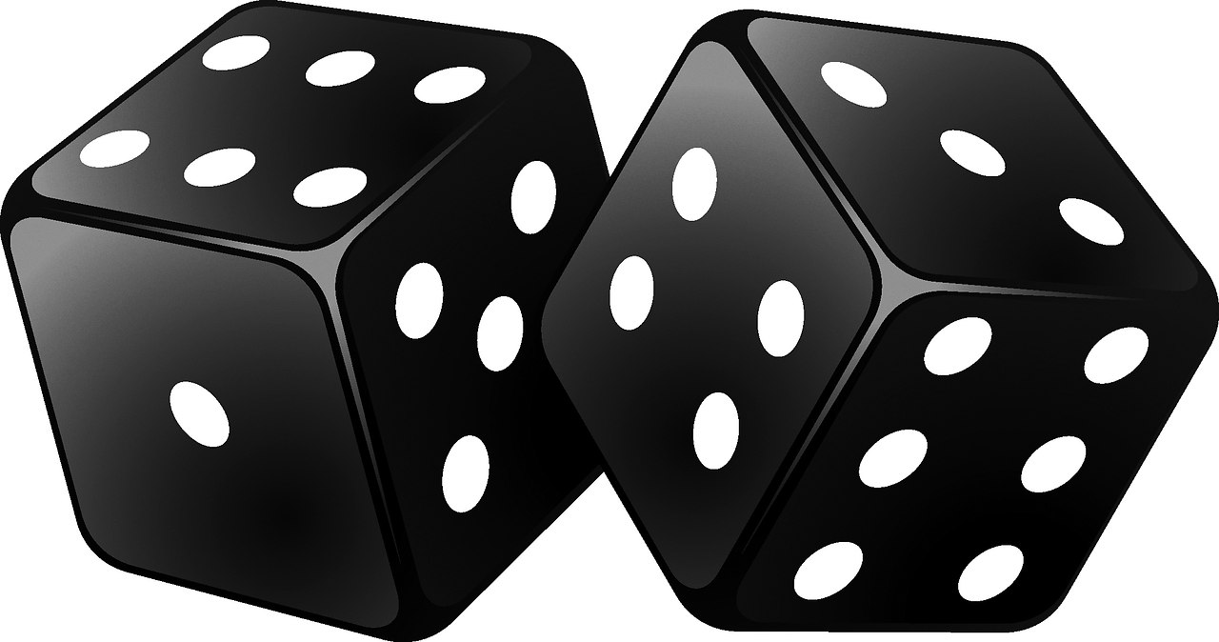
Задача № 236
Игральную кость подбрасывают дважды. Нарисуйте в тетради таблицу эле­ментарных событий этого эксперимента. Закрасьте в таблице элементарные события, при которых в сумме выпадет:
менее 4 очков;
ровно 7 очков;
ровно 11 очков;
чётное число очков
произведение очков равно 12
произведение очков равно 5
произведение очков равно 7
1; 1 | 1; 2 | 1; 3 | 1; 4 | 1; 5 | 1; 6
2; 1 | 2; 2 | 2; 3 | 2; 4 | 2; 5 | 2; 6
3; 1 | 3; 2 | 3; 3 | 3; 4 | 3; 5 | 3; 6
4; 1 | 4; 2 | 4; 3 | 4; 4 | 4; 5 | 4; 6
5; 1 | 5; 2 | 5; 3 | 5; 4 | 5; 5 | 5; 6
6; 1 | 6; 2 | 6; 3 | 6; 4 | 6; 5 | 6; 6

Slide 15
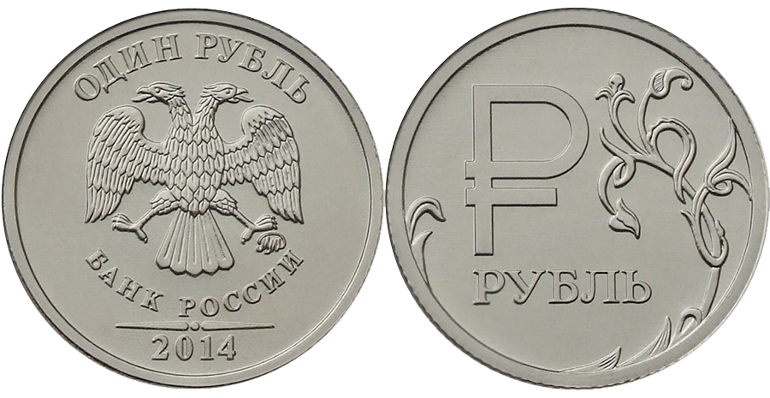
Задача № 237
При подбрасывании монеты будем обозначать буквой О выпадение орла, бук­вой Р – выпадение решки. Подбросим монету два раза. Элементарное собы­тие «выпадет два орла» записывается как ОО. Выпишите все элементарные события этого опыта. Сколько их?

Slide 16

Задача № 244
Игральную кость подбрасывают трижды. Найдите количество элементарных событий, при которых в сумме выпадет:
а) 3 очка; б) 4 очка; в) 2 очка.

Slide 17
Домашнее задание:
§ 36 стр. 135-136
№ 232, 235, 238.

